Slide 1


宏观经济学Macroeconomics
主讲：管理学院 刘伟萍
答疑：
面谈地点：南4-216，周五下午
预约电话：13672185110
个人网址：wpliu@cauc.edu.cn

Slide 2
www.tup.com.cn

Slide 3

教材及学习要求
教材：
宏观经济学，祁华清主编 1版。北京 : 清华大学出版社, 2000
宏观经济学，黄亚钧主编 1版。北京 : 高等教育出版社, 2000
西方经济学, 高鸿业主编 1版。北京 : 中国经济出版社, 1999 （参考）
现代西方经济学，宋承先著 2版。上海：复旦大学出版社，1999（参考）
考核方式及成绩评定方法
平时占15%：
  抽查提问
  完成作业
  出勤情况
  小测验
期末闭卷考试占85%

Slide 4

走，一起去
看看
导 论 第一章
第一章 导论 ★
第二章宏观经济的衡量与均衡★
第三章经济增长理论★
第四章失业★
第五章通货膨胀★
第六章开放经济★
第一篇 长期模型
本
书
结
构
第七章总需求与总供给★
第八章总需求理论★ ★
第九章总供给理论★
第十章开放经济的短期均衡★ ★
第十一章宏观经济政策和理论★
第二篇 短期模型
第十二章消费理论
第十三章投资理论
第十四章货币供给和货币需求★
第十五章宏观经济学流派
第十六章中国宏观经济问题
第三篇模型的深化

Slide 5

小测试:
你对宏观经济学了解多少?
1,中国人民银行将存款准备金率从6%提高到7%,这是重要的货币政策变化.
1)你知道什么叫存款准备金率吗?
2)这一政策变动的背景是什么?
3)这一政策变动将会产生什么影响?

Slide 6

小测试
2,人民币汇率问题在最近引起广泛关注.我国政府与货币当局决定稳定汇率.
1)你对汇率了解多少?
2)人们为什么关注汇率?
3)稳定汇率的意义是什么?
4)外国人都希望人民币升值吗?
5)汇率上升的压力有哪些?

Slide 7
第一章 导论
第一节 宏观经济学的研究对象和方法
第二节 宏观经济学的基本概念
第三节 宏观经济学的理论体系

Slide 8
第一节 宏观经济学的研究对象和方法
一、什么是宏观经济学
微观经济学 以单个企业或家庭的行为作为研究对象，研究它们的供求行为与价格变动之间的关系。
宏观经济学 （总量经济学）采用总量分析法，以国民收入为中心，以社会福利为目标，研究产品市场、货币市场、公共财政、国际收支的协调发展，怎样通过宏观调控达到资源充分利用。
从一国经济来看，我们在实际生活中往往会遇到这样的问题：
1.经济增长是由什么决定的？
2.是什么引起了一国经济的波动？
3.是什么导致了失业？
4.为什么会产生通货膨胀？
5.经济全球化对一国经济会产生什么影响？
6.宏观经济政策对一国经济会产生什么影响？

Slide 9
二、宏观经济学的研究对象
宏观经济学的研究对象和微观经济学的研究对象具有明显区别。一般来说，以下问题是宏观经济学所关注的：

Slide 10
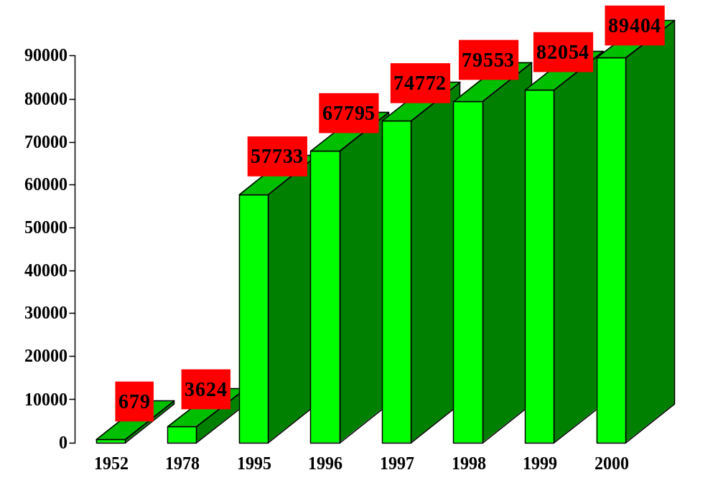
1.经济增长
中国GDP 的增长
单位：万亿人民币

Slide 11
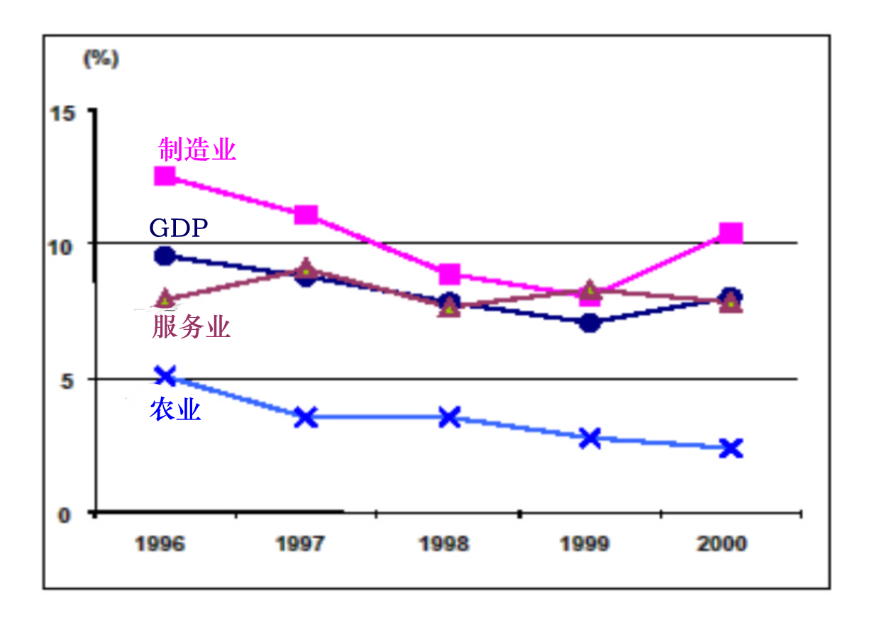
1996-2000中国分产业的GDP的增长

Slide 12
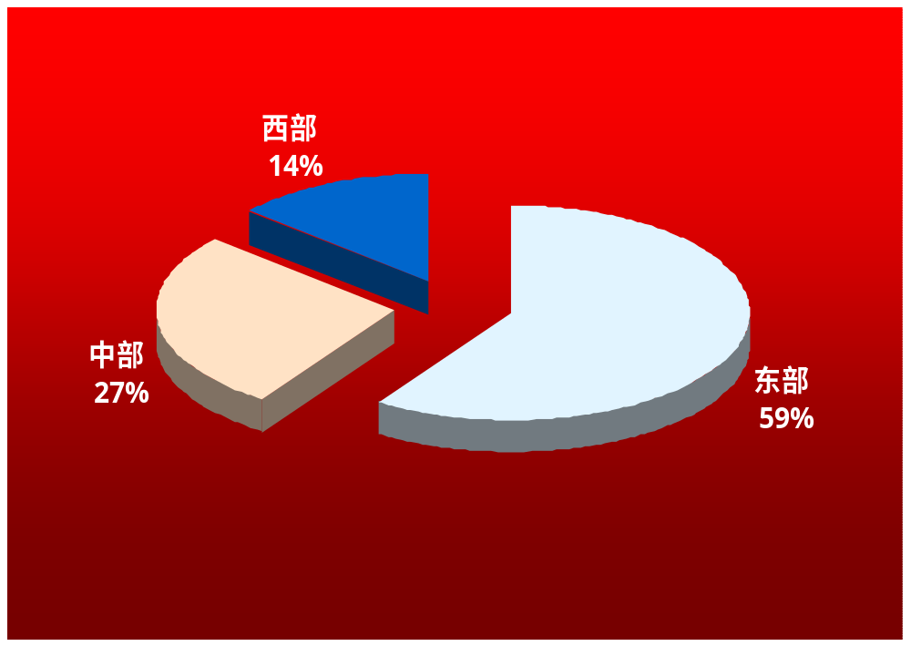
中国2000年GDP 的地区分布
东部 | 中部 | 西部 | 合计 | 单位
57527.14 | 26250.19 | 13091.98 | 89403.50 | 万亿人民币

Slide 13
2.经济周期
经济周期（business cycle）是用实际国民生产总值和其他宏观经济变量（实际GDP增长率）衡量的经济活动中周期性的、但没有规则的向上或向下的变动。经济周期不是一种有规律的、可预期的，或反复出现的现象，它的时间有随机性，在很大程度上是难以预测的。
一个经济周期由顺序通过四个阶段组成：收缩、谷底、扩张、顶点。
顶点
●
收缩
收缩
扩张
谷底
●
收缩（contraction）是经济活动下降的阶段，扩张（expansion）为经济活动的上升阶段。谷底（trough）是收缩变为扩张的转折点。顶点（peak）是扩张变为收缩的转折点。如果收缩非常严重就发生了经济衰退（recession)。较严重的谷底也称为萧条（slump or depression）。

Slide 14
（1）经济周期与失业：在经济周期的收缩阶段，失业率上升；在经济周期的扩张阶段，失业率下降；在经济周期的顶点，失业率最低；在经济周期的谷底，失业率最高。
（2）股票市场价格与经济周期：总的来说，股票价格能够提前反映经济周期的演变，但经济周期与股票市场价格没有准确的对应关系。
（3）通货膨胀与经济周期：一 般 情 况 下，通胀与经济周期的走向吻合，通胀的波动往往更剧烈。

Slide 15
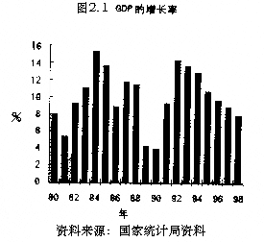
改革开放以来，中国经济高速增长，但具有周期性 (图2)。这一增长模式也带进了20世纪90年代。在90年代中国所有的行业部门都经历了经济增长的周期性变化。90年代初中国经济正处于循环的谷底，1990年人均GDP的年增长率只有3.8%,是改革20年来增长率最低的一年。经济增长的速度是随着在20世纪80年代末为了控制经济过热和抑制超出预期的通货膨胀而实行的经济紧缩政策而放慢的。这一时期的另一特征是经济改革也被放慢了。
图 2.1 GDP的增长
%
16
14
12
10
8
6
4
2
0
80 82 84 86 88 90 92 94 96 98

Slide 16
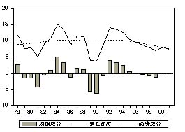
20
15
10
5
0
–5
–10
我
国
经
济
的
周
期
变
化
78 80 82 84 86 88 90 92 94 96 98 00
周期成分
增长速度
趋势成分

Slide 17
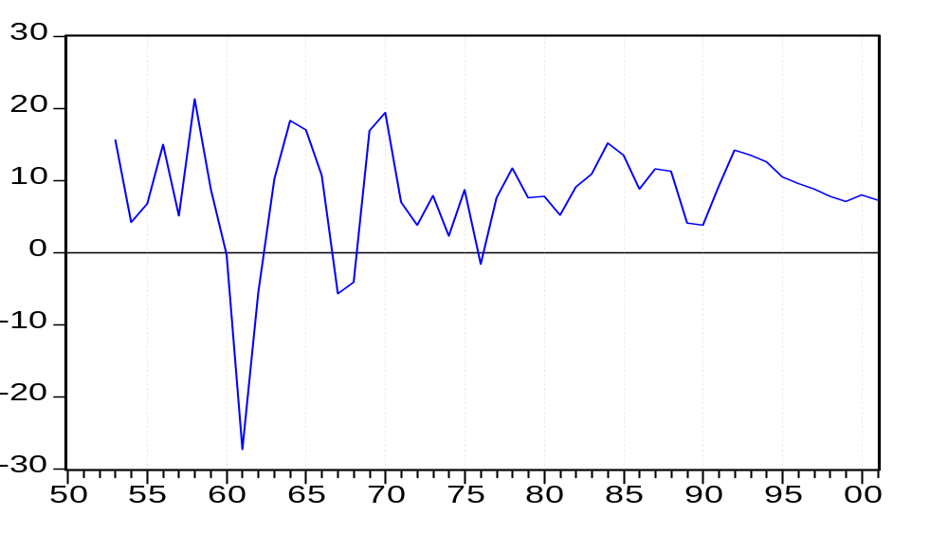
中国经济增长和经济波动
经济增长率（%）

Slide 18
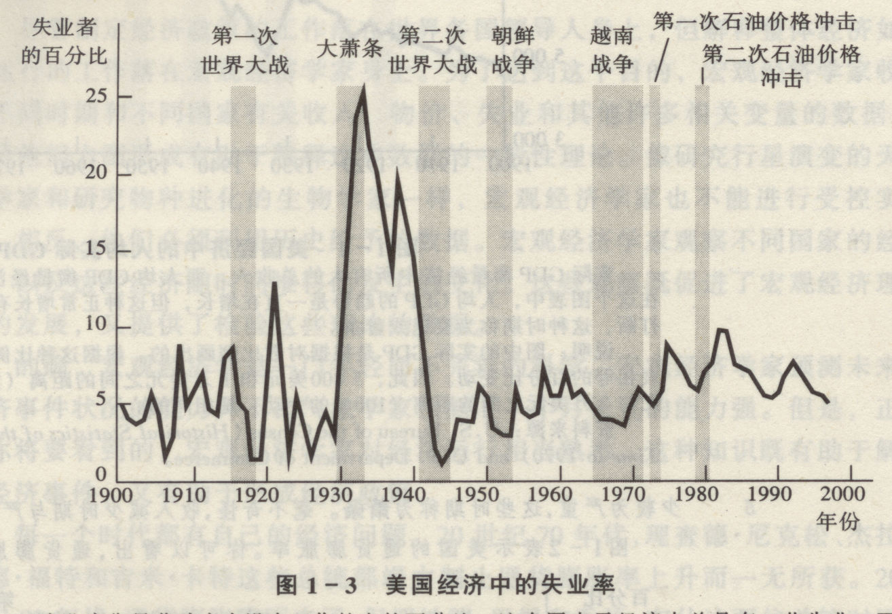
3.失业

Slide 19
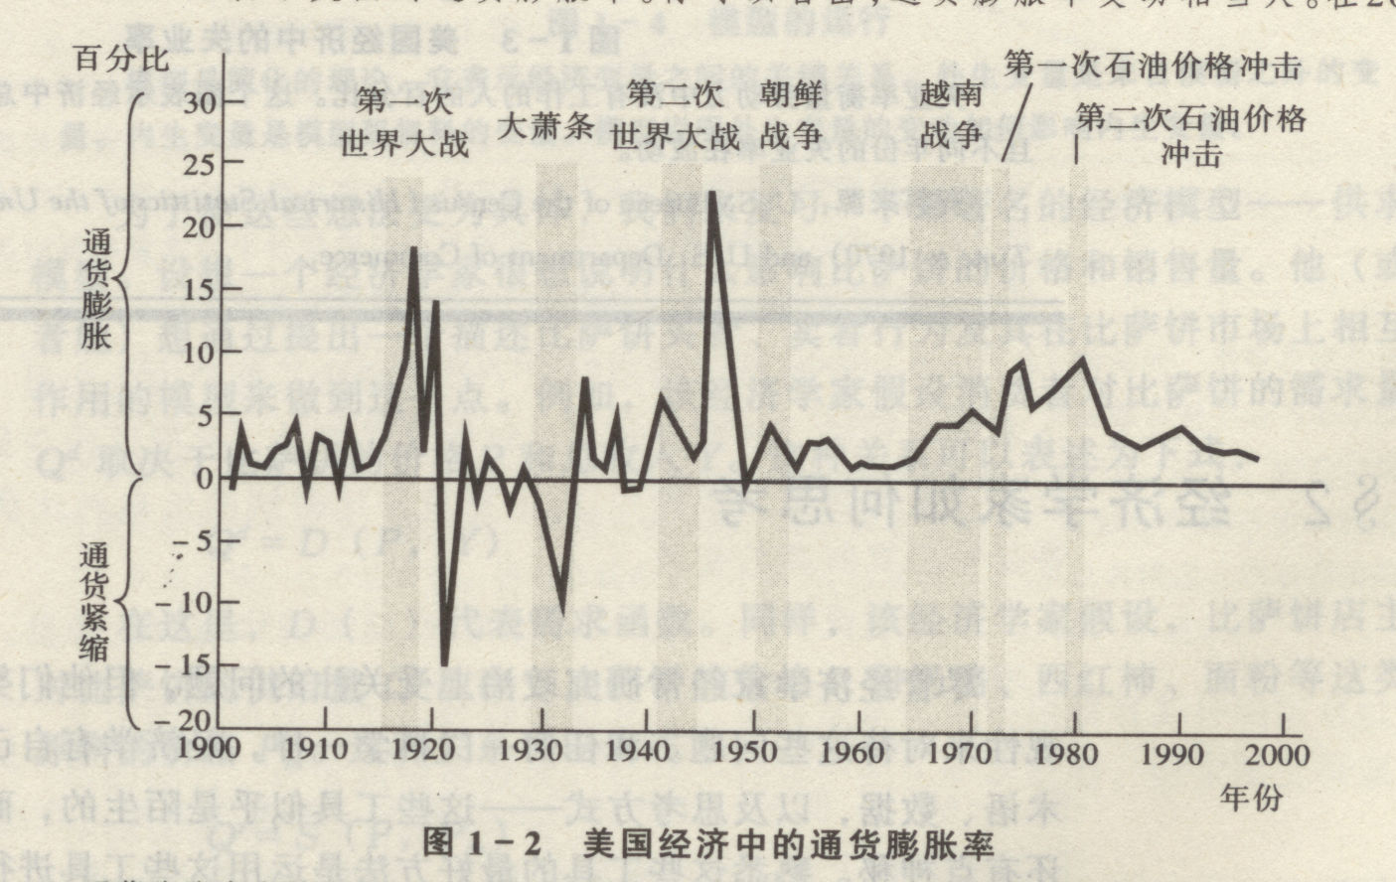
4.通货膨胀

Slide 20
中国宏观经济——国际经济
国际经济之间的联系越来越紧密。
这主要表现为：国与国之间的贸易往来、国际之间的资本流动。
贸易平衡、顺差和逆差。
贸易不平衡对一国经济的影响？
（5）国际经济
（6）宏观经济政策

Slide 21
繁荣：通货膨胀
财政政策（税收等）
削减支出
经
济
波
动
经
济
政
策
提高利率
货币政策
（利率等）
增发国债
降低利率
衰退：失业

Slide 22
三、宏观经济学的研究方法
1.三个市场的划分 金融市场
产品和服务市场
要素市场：人力、物力、财力……
2.行为主体的划分
家庭：消费
行为主体的划分 企业：生产、成本
政府：福利、职责
3.以微观经济学为基础

Slide 23
第二节 宏观经济学的基本概念
一、国内生产总值和国民生产总值
国内生产总值（Gross Domestic Product,简称GDP）是一定时期内一国境内所生产的全部最终产品和服务的价值总和。
国民生产总值（Gross Nation Producut,简称GNP） 即一国公民在一定时期内所得到的收入价值的总和。
GNP-GDP=NFP
NFP_净要素支付：本国公民的国外收入减去外国公民在本国的收入。

Slide 24
GNP与GDP
GNP是按照国民原则，以本国公民为统计标准。本国居民包括居住在本国的本国公民、暂居外国的本国公民，不包括居住在本国的外国公民。GNP的一部分可以来自国外。因而GNP是国内外所生产的最终产品的市场价值。
GDP是按照国土原则，以地理上的国境为统计标准，其人口包括居住在本国的本国公民，居住在本国的外国公民，不包括居住在外国的本国居民。GDP仅包括国内生产最终产品的市场价值，它不涉及国外。
是指本国与外国居民在国内或本国领土内生产的最终产品的市场价值。
国内生产总值（GDP）＝该国国民在国内所创造的最终产品的总价值＋外国国民在本国所创造的最终产品的总价值。

Slide 25
GNP＋外国公民在本国生产的最终产品的市场价值
＝GDP＋本国公民在国外生产的最终产品的市场价值。
GNP－GDP＝本国公民在国外生产的最终产品的市场价值－外国公民在本国生产的最终产品的市场价值。
国民生产总值并不总等于国内生产总值，它可能大于也可能小于国内生产总值。
如果GNP＞GDP，说明本国公民在国外生产的最终产品的市场价值＞外国公民在本国生产的最终产品的市场价值；如果GNP＜GDP，正好相反。
在封闭经济的条件下，GNP＝GDP，只有本国公民在国内创造的最终产品的总值。

Slide 26
例如，中国诺基亚公司归芬兰人所有，所以该公司在中国经营得到的利润，虽是中国GDP一部分，但不被统计为中国GNP，而应归入芬兰GNP。
类似道理，中国海尔在美国工厂的利润，应作为美国GDP一部分，但应被统计为中国的GNP。
随着国际经济联系加强，强调身份区别的GNP相对重要性下降，重视地域范围的GDP相对重要性上升，从而使GDP成为越来越重要的总产出指标。

Slide 27
二、名义价值与实际价值
（一）名义GDP和实际GDP
名义GDP：指一定时期内以当前市场价格来测算的国内生产总值。
名义GDP变化的原因： 1.物质产量的变化； 2.市场价格的变化
实际GDP：用不变价格，即用过去某一年（称基年）的价格为标准，测算GDP数值，得出的为实际GDP。

Slide 28
名义GDP和实际GDP
 | 10年前（基年）的名义GDP |  |  | 今年的名义GDP |  |  | 今年的实际GDP
 | 产量 | 价格 | 产出 | 产量 | 价格 | 产出 | 产量 | 价格 | 产出
面包 | 10 | 3 | 30 | 20 | 4 | 80 | 20 | 3 | 60
电影 | 30 | 3.5 | 105 | 50 | 5 | 250 | 50 | 3.5 | 175
总产出 |  |  | 135 |  |  | 330 |  |  | 235

Slide 29
（二）价格指数：衡量整个社会价格水平的变动。
1.GDP消胀指数：指给定年份的名义GDP与实际GDP之间的比率。用来衡量基年和本年度之间的价格变化。
GDP消胀指数=名义GDP/实际GDP
GDP消胀指数=（今年面包价格X面包数量+今年电影价格X电影数量）/ （10年前面包价格X今年面包数量+10年前电影价格X今年电影数量）

Slide 30
2、消费者价格指数（CPI）
CPI：以代表性的产品和服务为样本，比较根据当年价格计算的商品总价值和根据基年价格得到的商品总价值，得到的比值称之CPI。
CPI=（当年A价格X基年A产量+当年B价格X基年B产量）/ （基年A价格X基年A产量+基年B价格X基年B产量）

Slide 31
1、GDP涉及商品组合更广泛。包括所有商品和服务的价格信息;CPI只衡量消费者购买的代表性产品和服务的价格。
区别 2、GDP消费指数仅包括本国生产的产品价格;不计进口产品。CPI包括进口产品。
3、 GDP所涉及的产品数量是变动的;CPI衡量的商品组合是固定的.

Slide 32
  三、流量与存量
  流量：特定时间段中发生的经济量值。
  存量：特定时点上现存的经济量值。
  1、储蓄与财富。
  2、投资与资本存量。
  3、经常项目和净国际投资。
  四、利率与现值
  r，i，c

Slide 33
第三节 宏观经济学的理论体系
一、宏观经济学的形成与发展
（一）凯恩斯宏观经济学的形成
宏观经济学形成一个相对独立的理论体系，是从英国经济学家凯恩斯(J．M．Keynes)1936年出版的《就业、利息和货币通论》一书开始的。在凯恩斯之前，经济学的研究基本都集中在微观领域，但也有不少经济学家涉足了总产量、就业、利息、工资等宏观经济问题，被称之为宏观经济学的古典学派。
古典经济学家普遍认为，在一个社会中，生产是起决定性作用的，供给决定需求，因此生产什么是社会经济的主要问题。在市场经济条件下，生产什么通常是由企业决定的，这是个体经济单位的行为，因此，经济运行的关健在于微观领域，也就是在企业这个层面上。无数追求利润极大化的企业通过竞争形成了一个整体的、有序的经济活动，构成了田民经济运行的基础．在这个基础上，社会生活中的经济波动仅仅是局部的、暂时的现象，当供求关系失衡时，市场可以通过价格、工资等因素的变动使经济自动地回到由供给决定的自然水平，从而不会出现大规模的失业，因此，政府没有必要对经济进行干预。
从古典学派看来，只要微观经济的市场是有效的，整个经济就不会出现问题，宏观经济问题的专门研究就不那么重要了。

Slide 34
20世纪30年代的经济大萧条使古典经济理论受到了挑战。按照古典理论，价格、工资等都具有伸缩性的，经济活动有其内在的调节机制。经济大萧条是不可能产生的。那么，是什么原因造成了大萧条呢?在回答这个问题中，凯恩斯的理论应运而生。凯恩斯从社会总需求入手，寻找经济大萧条产生的原因，因此凯恩斯的理论一开始就是从宏观经济层面上展开的。凯恩斯理论的核心是有效需求，也就是目前在众多宏观经济学教材中所指的总需求。
凯恩斯认为，由于市场机制本身存在着某种缺陷（如价格、工资刚性），供给并不一定就能创造需求，而总需求是起决定性作用的，它决定着国民收入的波动。总需求的大小又主要取决于三个心理因素，即“边际消费倾向”、 “资本的预期收益”和“流动性偏好”。如果人们对未来预期产生悲观情靖，或者说这些心理因素发生了不正常波动，就会影响人们的经济行为从而导致总需求不足。
在总需求不足又不能通过市机机制来调节的情况下，国民经济就会偏离充分就业的自然水平，从而导致经济的波动。他还认为，尽管在长期内，国民经济受价格机制的作用有回到自然水平的趋势，但这个过程是相当缓慢的，而且谈论长期是没有意义的，因为“在长期，我们都会死去”。这样，凯恩斯提供了一个对大萧条的理论解释，也产生了以研究总需求为核心内容的宏观经济理论。

Slide 35
为了论证有效需求，凯恩斯引进了许多新的概念，这些概念构成了现代宏观经济理论的基石，如乘数原理、流动性偏好、预期因素等。这样，从凯恩斯开始，宏观经济学引起了越来越多的经济学家的关注，也就成为了一门独立的经济学科。而宏观经济问题又往往与经济政策联系在一起的。因此宏观经济学比较强调理论的政策含义，这也是宏观经济学与微观经济学的重要区别之一。凯恩斯理论的政策含义也是十分清楚的。由于产生经济波动的原因实际上是总需求不足，因此政府通过有效地运用财政政策来刺激总需求能够使经济回到充分就业的自然水平，政府干预经济是必要的。这样，凯恩斯理论也就奠定了政府干预经济的理论基础。

Slide 36
从20世纪40、50年代以来，觊恩斯的理沦得到了后人进一步的拓展，使之不断完善和系统化，从而构成了凯恩斯宏观经济学的完整体系。这些拓展主要体现在以下四个方面：
1．IS—LM模型
凯恩斯并投有提出一个完整的理论模型，因此很多经济学家试图将觊恩斯理论模型化，其中最著名的当数希克斯(J．R．Hicks)和汉森(A．H．Hansen)二人同时创建的IS——LM模型。IS—LM模型将决定总需求的四个因素；消费(或储蓄S)、投资(I)、货币需求(L)、货币供给(M)结合在一起，从而把产品市场和货币市场的均衡统一在一个理论框架中，较好地诠释了凯恩斯的总需求理论，也推动了宏观经济理论的研究。IS——LM模型的建立使宏观经济学能够像微观经济学一样进行理论抽象，并形成完全不同的理论体系，因而成为了大部分宏观经济学教科书的核心内容。当然，IS—LM模型也受到了不少经济学家的批评。比方说，IS——LM模型设有考虑到预期因素，这恰好是凯恩斯理论的重要观点，另外价格、工资等因素也被排斥在模型之外，这些也是宏观经济的重要变量。

Slide 37
2．消费、投资和货币需求理论
消费、投资和货币需求理论是凯恩斯理论的重要组成部分，这些理论在战后得到了重大发展。
消费理论的发展以莫迪利亚尼(F．Modigliani)的“生命周期假说”和弗里德曼(M．Friedman)的“永久收入说”为代表。
生命周期假说认为，人们的消费不仅取决于当前收入，而且取决于一生的预期收入，因此消费与收入的关系与一个人生命周期的具体阶段相关。
永久收入说则认为，人们的消费不仅与当前收入有关，而且与其他时期的收入有关，因此消费支出具有相对稳定性。这两个理论的重大贡献在于都把预期因素引进了消费函数。
投资理论的发展是与托宾(J．Tobin)分不开的。托宾的q理论研究了实际资本存量和意愿资本存量之间的关系，强调了资本的预期收益在投资决策中的作用。托宾还提出了资产选择理论，研究了投资者在不同金融资产中的选择行为，得出了风险和预期收益的对称关系，是宏观经济货币理论的重大发展，也是现代金融学的基本理论。

Slide 38
3．增长理论
凯恩斯的理论基本上不涉及经济的长期发展问题。为了弥补这个方面的不足，宏观经济的长期模型，即经济增长理论也得到了发展。增长理论的发展是与许多经济学家的名字联系在一起的，索罗(R．Solow)是其中的杰出代表。索罗的增长理论分析了决定均衡经济增长的因素，以及在均衡条件下消费、投资、工资等因素之间的关系，从而奠定了新古典增长理论的基础。
80年代，在对新古典模型修正的基础上产生了新增长理论，知识等因素被引进了经济增长模型，增长理论也得到了进一步的发展。新增长理论认为，知识可以提高投资的回报，而这反过来又可以增加知识的积累，人们可以通过创造更为有效的生产组织方式以及生产出新的和改进的产品和服务来实现这一目标。

Slide 39
4．宏观经济计量模型
为了更好地发展与验证宏观经济理论，预测经济形势和制定宏观经济政策，宏观计量经济模型在战后也得到了长足的发展。宏观经济计量模型的发展过程表现为模型越来越复杂，涉及的变量越来越多，包括的内容也越来越广。
第一个美国宏观经济计量模型是在20世纪50年代初期由克莱因(L．R．Klein)建立的，由16个等式的IS关系所构成。随着国民收入账户的完善以及计量经济学和计算机的发展，宏观计量经济模型迅速扩大，其中量著名的是60年代以莫迪利亚尼为首的研究小组创建的MPS模型。该模型在IS—LM模型的基础上加上了菲利普斯曲线，基本上反映了凯恩斯以来宏观经济学理论和实证方面的重大进展。
这样，经过许多经济学家的努力，凯恩斯的宏观经济理论日趋完善，并和微观经济学一起构成了经济学的基本理论体系，这一理论体系也被称为新古典综合派(The neoclassical synthesis)，在战后相当长的时期内成为经济学的主流，也得到了大多数经济学家的赞同。

Slide 40
(二)新古典学派与新凯思斯学派的争论
但是，从70年代开始，发达国家出现的“滞胀”(Stagflation)，即失业和通货膨胀并发的现象，严重地动摇了凯恩斯主义的统治地位．觊恩斯的宏观经济理论既不能在理论上对这个现象进行令人信服的解释，又不能在实践上提出有效的政策措施，其内在合理性和可解释性遇到了根本性的挑战，古典学派和凯恩斯理论的“综合”因而受到了许多经济学家的怀疑，其中以货币主义(Monetarists)和理性预期(Rational expectations)学派影响最大。货币主义以弗里德曼为代表，理性预期学派则以卢卡斯(R．Lucas)为代表。
理性预期学派认为，在理性预期下，市场能够自动出清，政府对经济的干预是设有必要的，这又回到了古典学派的主张，因此理性预期学派也称之为新古典学派。由于货币主义的理论主张和新古典学派基本一致，货币主义往往也被看成是新古典学派的一个组成部分。另一方面，凯恩斯理论也在不断地发展，在吸取了理性预期的某些研究成果后，出现了新凯恩斯经济学(New Keynesian Economics)。目前，宏观经济学的争论主要在新古典学派和新觊恩斯学派两大学派之间展开，这实际上就是过去古典学派和凯恩斯学派之争的延续，其争论的内容主要集中在以下两个方面。

Slide 41
1．市场机制的有效性
市场机制是否有效的核心是价格、工资是否具备充分伸缩性．如果价格费具有完全伸缩性，市场就会通过自我调节达到出清状态；如果工资和价格缺乏伸缩性，情况就会相反。
新古典学派从理性预期出发，对价格、工资的伸缩性作了新的解释。他们认为，人们的预期不是被动地重复过去，面是主动的、有理性的，人们能够利用现有的一切信息形成理性预期并指导自己的行动。由于理性预期的存在，价格、工资就具备完全伸缩性，市场是能够出清的。
新凯恩斯学派则认为，即使理性预期存在，价格、工资的刚性仍然是一种普遍的现象，从而导致市场不能出清。例如，工资合同的期限一般都是2～3年，在这期间不论外界有什么变化，工资合同的工资事是不能变更的，因此工资实际上并不具备充分伸缩性。价格也在不同程度上存在着这种情况。商店里的商晶牌价就具有相对稳定性，不可能时时刻刻发生变动，因为变动商品牌价是有成本的．单个商品中的这种价格相对稳定现象虽然对个别决策行为役有太大的影响，但是反映在宏观层面上就会积少成多，导致价格刚性。

Slide 42
2．政府干预的必要性
有什么样的经济理论就有什么样的政策主张。
新古典学派认为价格、工资具备充分伸缩性，市场能够自动出清，因此政府干预经济是没有必要的。货币主义的基本观点是，在长期中，实际总产量和就业水平是由实际变量决定的，与货币因素无关，而在短期中，货币决定着总产量与就业水平的波动。因此，稳定货币是稳定经济的关键，政府的财政政策是无效的。而理性预期学派相信，由于理性预期的存在，政府的政策就有可能事先被人们预料到，人们会作出相应的对策从而使政策失效，这也就是我们通常所说的“上有政策，下有对策”。因此，货币主义和理性预期学派都不主张政府对经济进行干预，不过，货币主义主张政府的任务就是保持货币供应量的稳定，而理性预期学派则认为任伺形式的政府干预都是没有意义的。新古典学派还认为，最好的政策工具不是“量优控制”，而是一种博弈，在博弈的情况下，政府要保证政策的连贯性，否则良好的愿望可能导致灾难性的后果。
新凯恩斯学派则认为由于市场机制本身存在着缺陷，市场出清只是一种理想状态，因此政府要担负起市场出清的任务，政府对经济进行干预是必要的。

Slide 43
学习宏观经济的必要性
1）香港97年金融风暴，许多老板损失惨重。对经济周期的预测。
2）美国著名的商学院常向工商管理的学士和MBA讲授分析问题的方法，为的是教会他们如何评估投资机会。
3）中国加入WTO后，如何能在市场竞争中立于不败之地。
课程目的：学到一种分析方法，提高综合分析能力，学会分析预测经济的趋势和走向。

Slide 44




教学方式
Teaching
Learning by yourselves
Discussing
Exercises

Slide 45
思考题：
宏观经济学的概念
第二节 宏观经济学的基本概念
新古典学派与新凯思斯学派的争论的焦点

